Slide 1
第2章 伪随机序列

Slide 2
行业伪随机序列的定义
Gold码
Part 1
m序列
Part 3
M序列
Part 2
Part 4
组合序列
m序列
Part 5
Part 6

Slide 3
2.1 伪随机序列基本原理
一、伪随机序列的定义
1. 起源
白噪声是一种随机过程，性能虽好，但是真正的白噪声不能产生和重复再现。
在工程中，只能用具有类似于带限白噪声统计特性的伪随机序列来逼近它，并作为扩频通信系统的扩频序列。

Slide 4
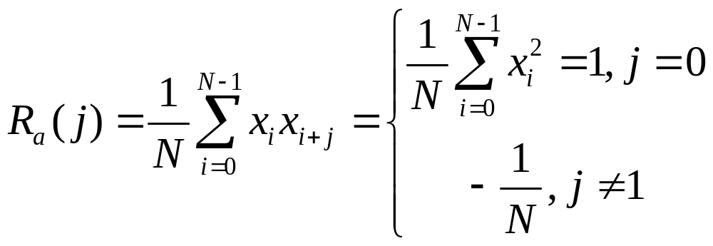
2.1 伪随机序列基本原理
一、伪随机序列的定义
2. 定义
(1) 狭义伪随机序列
自相关函数满足下式的二元码序列

Slide 5
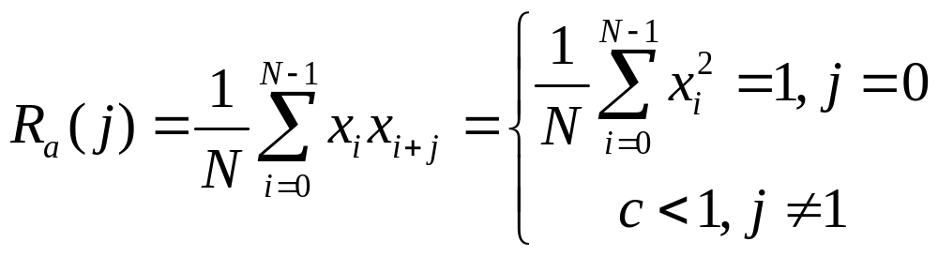
2.1 伪随机序列基本原理
一、伪随机序列的定义
2. 定义
(2) 广义伪随机序列
自相关函数满足下式的二元码序列

Slide 6
2.1 伪随机序列基本原理
一、伪随机序列的定义
3. 特性
较好的相关特性
足够长的码周期
足够多的编码数量
尽可能大的复杂度

Slide 7
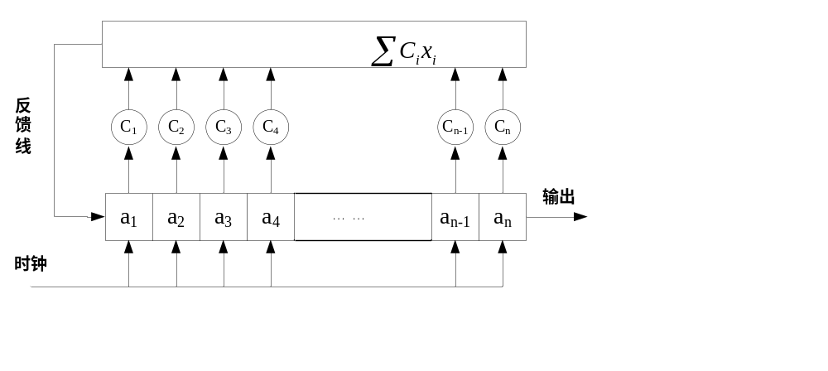
2.1 伪随机序列基本原理
二、伪随机序列的产生
1. 移位寄存器
图2-1 n级移位寄存器

Slide 8
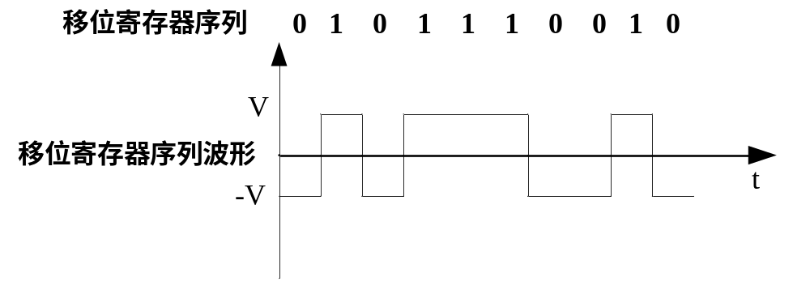
2.1 伪随机序列基本原理
二、伪随机序列的产生
2. 移位寄存器与波形图
图2-2 移位寄存器序列与波形图

Slide 9
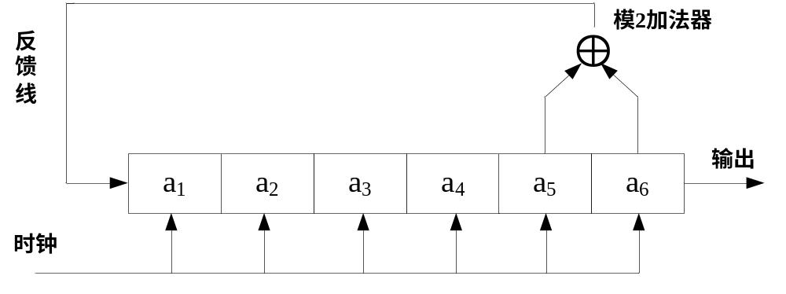
2.1 伪随机序列基本原理
二、伪随机序列的产生
3. 6级线性反馈移位寄存器
图2-3 6级线性反馈移位寄存器

Slide 10
2.1 伪随机序列基本原理
二、伪随机序列的产生
4. n级线性移位寄存器特点
①线性移位寄存器的输出序列是一个周期的序列；
②当初始状态是0状态时，线性移位寄存器的输出都是0序列；
③同一个移位寄存器的输出序列和初始状态有关；
④级数相同的线性移位寄存器的输出序列与反馈函数有关。

Slide 11
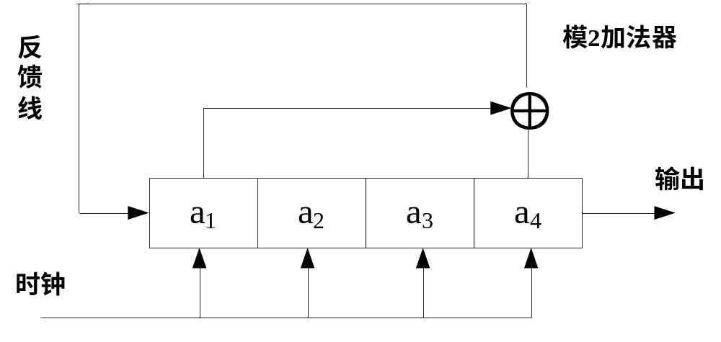
2.2 m序列
一、m 序列的产生
1. 4级移位寄存器序列产生器
图2-4 4级移位寄存器序列产生器

Slide 12
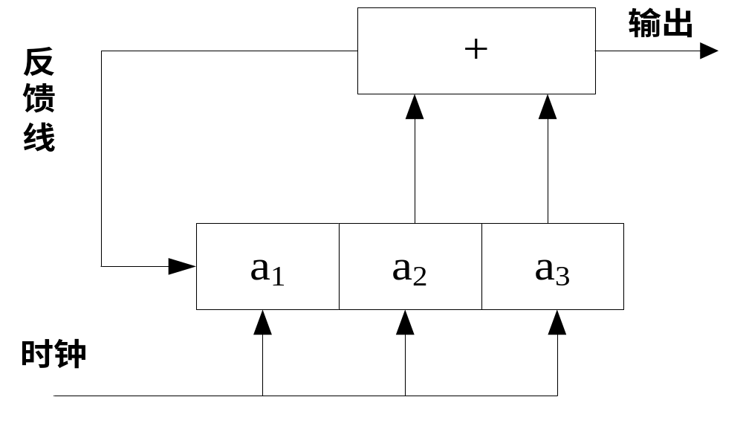
2.2 m序列
一、m 序列的产生
2. 求序列产生器的生成函数及初始状态为001的输出序列
图2-5 3级移位寄存器序列产生器

Slide 13



2.2 m序列
一、m 序列的产生
3. 长度与特征多项式
定理2.1 若序列 具有周期 p，则特征多项式 能整除
定理2.2 若序列产生器的特征多项式 能整除 ，则序列 在初始状态为000…1时的周期为 p。

Slide 14

2.2 m序列
一、m 序列的产生
3. 长度与特征多项式
定理2.3 若n级移位寄存器产生的序列是周期 为的最大长度线性移位序列，则它的特征多项式是既约的。
定理2.4 若给定的特征多项式为n 阶既约多项式．则移位寄存器产生序列的周期是的
因子。

Slide 15

2.2 m序列
二、m 序列的性质
1. 移位相加特性
一个m序列 与其经任意次延迟移位后产生的另一个不同序列 模2相加，得到的仍是该m序列的延迟移位序列。

Slide 16



2.2 m序列
二、m 序列的性质
2．平衡特性
在n级m序列的每个 周期中，“l”码元出现的数目为 次，“0”码元出现的数目为 次，即“0”的个数比“1”的个数少—个。

Slide 17


2.2 m序列
二、m 序列的性质
3.游程特性
“游程”是指在—个序列周期中连续排列的且取值相同的码元的合称，在一个游程中码元的个数称为游程长度。
例： 一 个 级的移位寄存器产生序列周期
的 m 序列为

Slide 18
2.2 m序列
三、序列的相关函数
3.游程特性
“游程”是指在—个序列周期中连续排列的且取值相同的码元的合称，在一个游程中码元的个数称为游程长度。
例： 一 个 级的移位寄存器产生序列周期
的 m 序列为

Slide 19
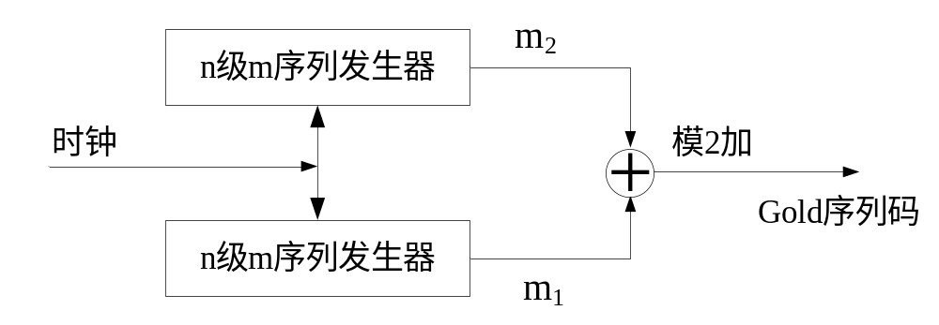
2.3 Gold码
一、 Gold码的产生
1.Gold码的产生
Gold码序列是用一对周期和速率均相同的序列优选对模2加后得到的。
图2-6 Gold码序列发生器

Slide 20
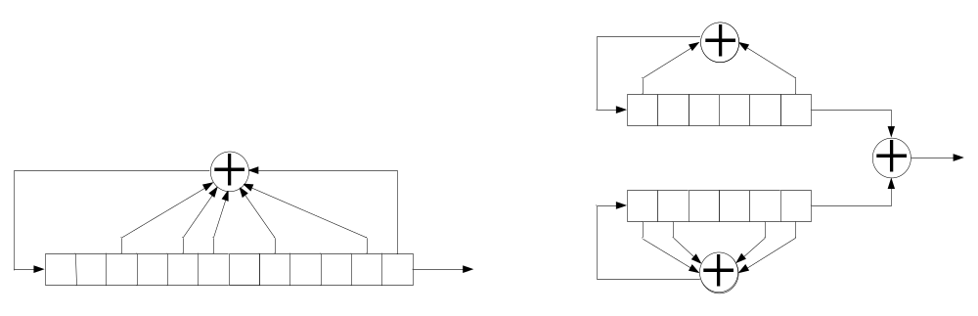
2.3 Gold码
一、 Gold码的产生
2.乘积型与模2和型
(a)串联结构 (b)并联结构
图2-7 Gold码序列发生器

Slide 21


2.3 Gold码
二、 Gold码的性质
1.Gold的数量
周期 的n级m序列优选对可生成
Gold序列
2．Gold序列的相关特性
与序列优选对类似的自相关和互相关特性
Gold码具有三值互相关特性

Slide 22


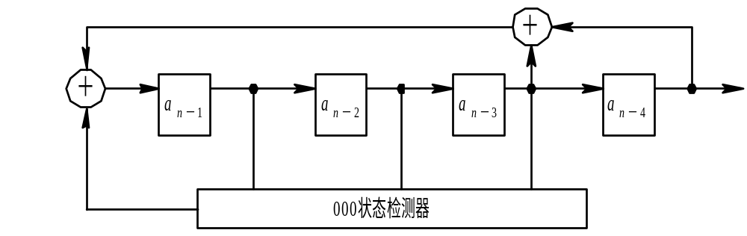
2.4 M序列
一、 M序列构成方法
1.由m序列构成M序列
在m序列适当的位置上插入一个0状态， 即可完成码长为 的m序列向码长为 的M序列转换
图2-8 四级M序列发生器

Slide 23
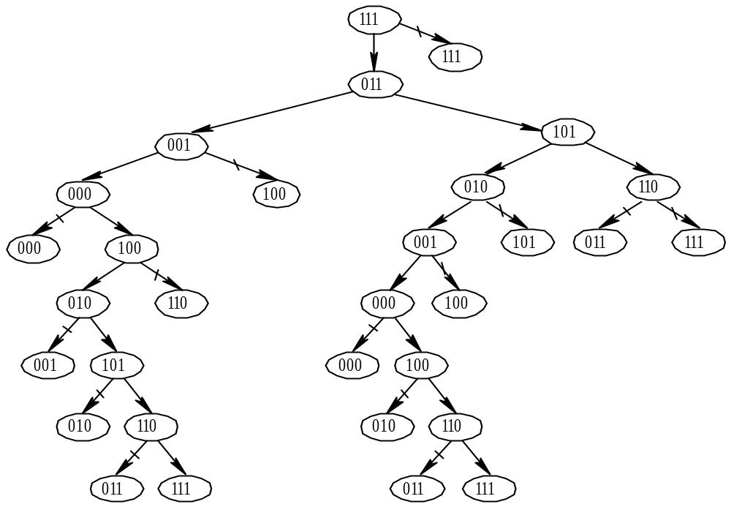
2.4 M序列
一、 M序列构成方法
2. 搜索法构成序列
图2-9 M 序列状态转移图

Slide 24
2.4 M序列
二、 M序列的性质
1. M序列的随机特性
2. M序列的相关特性
3. M序列的数量
表2-1 M序列和m序列数目的比较
级数 | 3 | 4 | 5 | 6 | 7 | 8 | 9 | 10
m序列 | 2 | 3 | 6 | 6 | 18 | 16 | 48 | 60
M序列 | 2 | 2⁴ | 2¹¹ | 2²⁶ | 2⁵⁷ | 2¹²⁰ | 2²⁴⁷ | 2⁵⁰²

Slide 25
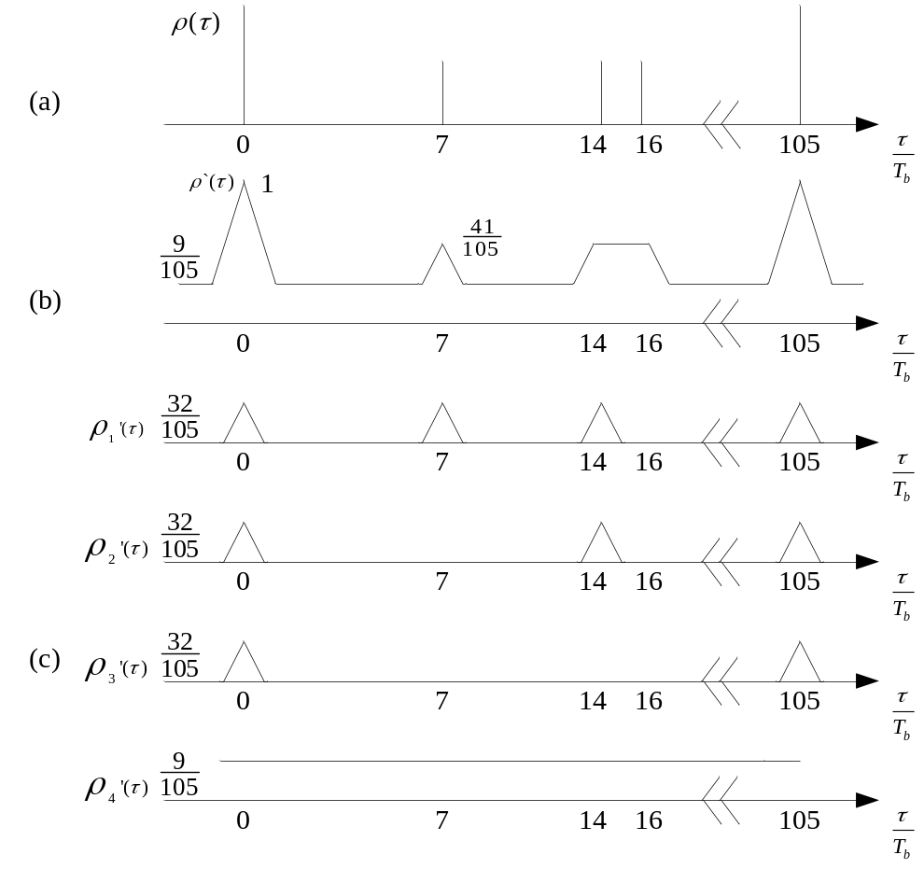
2.5 组合序列
一、逻辑乘组合码
图2-10 组合码的自相关波形

Slide 26
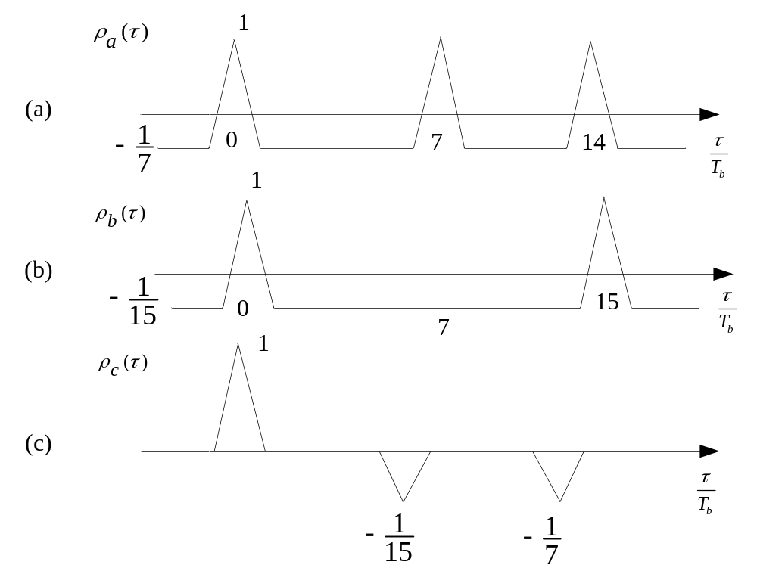
2.5 组合序列
一、模2和组合码
图2-11 子码和组合码的自相关函数波形

Slide 27
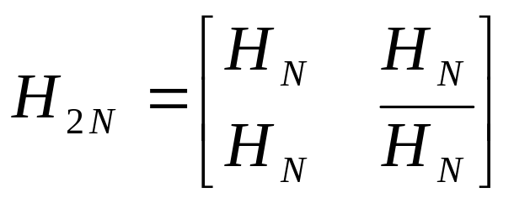
2.6 其它伪随机序列
一、沃尔什码序列的产生
1. 利用哈达玛矩阵的行(或者列)构成
2. 用如下的递归过程产生

Slide 28


2.6 其它伪随机序列
二、沃尔什函数的基本性质
1.在半开区间［0, 1)上正交
2. 除 外，其他 的在半开区间
［0, 1］上的均值为0
3. 两个沃尔什函数相乘仍为沃尔什函数
4.沃尔什函数集是完备的
5.沃尔什函数在同步时是完全正交的

Slide 29
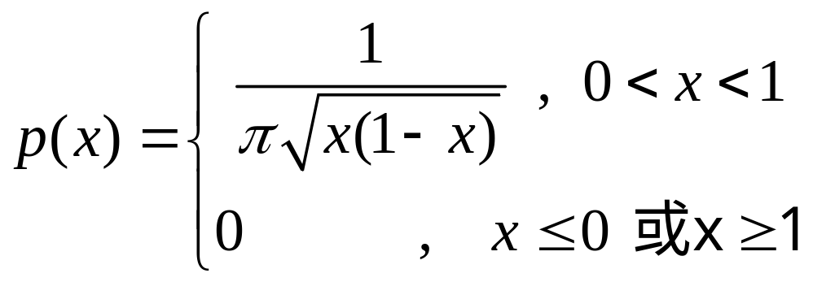
2.6 其它伪随机序列
三、混沌扩频序列
1.Logistic-Map混沌序列
概率密度函数：

Slide 30
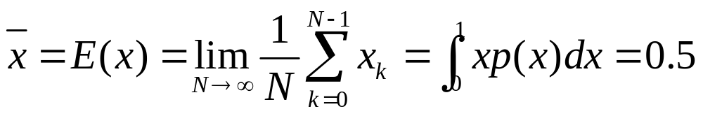
2.6 其它伪随机序列
三、混沌扩频序列
1.Logistic-Map混沌序列
轨迹点的均值：

Slide 31
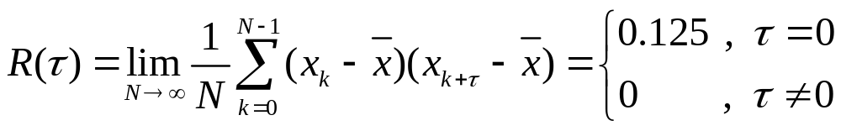
2.6 其它伪随机序列
三、混沌扩频序列
1.Logistic-Map混沌序列
自相关函数：

Slide 32
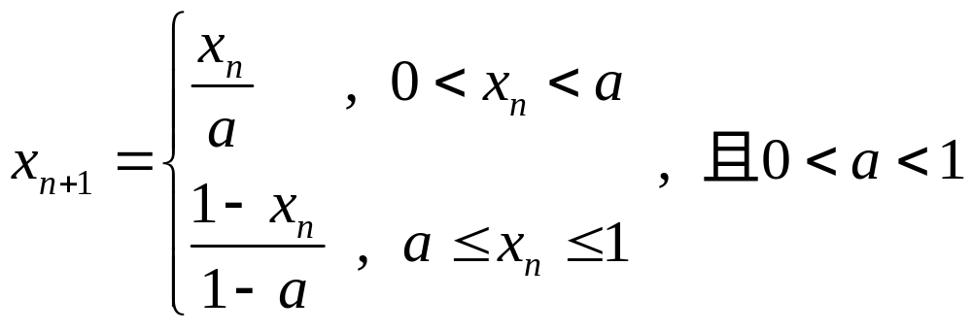
2.6 其它伪随机序列
三、混沌扩频序列
2.Tent-Map 混沌序列

Slide 33
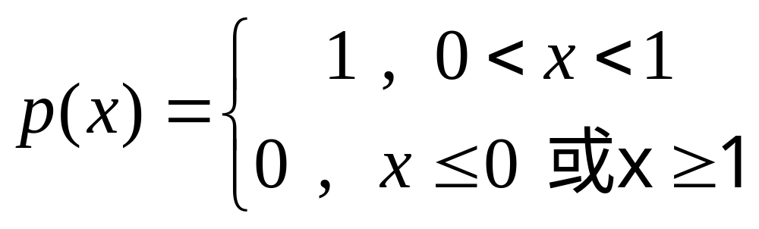
2.6 其它伪随机序列
三、混沌扩频序列
2.Tent-Map 混沌序列
概率密度

Slide 34
2.6 其它伪随机序列
三、混沌扩频序列
2.Tent-Map 混沌序列
均值

Slide 35
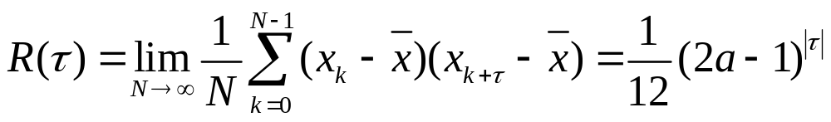
2.6 其它伪随机序列
三、混沌扩频序列
2.Tent-Map 混沌序列
自相关函数

Slide 36
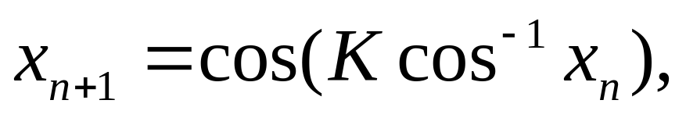

2.6 其它伪随机序列
三、混沌扩频序列
3.Chebyshev 混沌序列
映射式

Slide 37
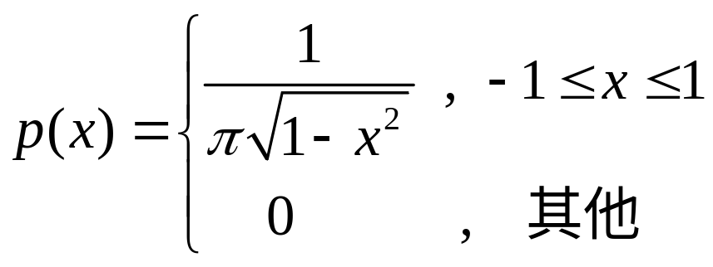
2.6 其它伪随机序列
三、混沌扩频序列
3.Chebyshev 混沌序列
概率密度

